Slide 1
Minicurso de ARDUINO
Alexandre Padilha Senni
Ingrid Lorena Argote Pedraza
Leonardo Bonacini

Slide 2
Introdução
Algoritmo:
Sequência lógica de ações com o intuito de resolver um dado problema.

Slide 3
Como trocar uma lâmpada?
Algoritmo “trocar lâmpada”
Pega uma lâmpada nova;
Pega uma escada;
Posicione a escada;
Suba a escada;
Retire a lâmpada queimada;
Coloque a lâmpada nova;
Teste a lâmpada
Algoritmo “trocar lâmpada”;
Fim Algoritmo “trocar lâmpada”

Slide 4
Algoritmo
Entradas
Lâmpada nova
Processamento
Ações
Saídas
Resolução problema

Slide 5
Atividade 01
Faça um algoritmo para trocar o pneu de um carro.

Slide 6
Variáveis
Representam uma memória de alguns dados de interesse.

Slide 7
Tipos de variáveis em C
Booleana:
bool bit = true;
Inteiro:
int i = 3;
Real:
float decimal = 3;
Caracter:
char letra = ‘a’;

Slide 8
Estruturas de controle
Condicional:
Possibilita a escolha de ações a serem executadas quando determinadas condições são ou não satisfeitas.

Slide 9
Condicional
Exemplo:
Vamos supor que ao utilizar o algoritmo de “trocar lâmpada” não houvesse uma lâmpada em casa, o que faríamos?

Slide 10
Condicional
Algoritmo “trocar lâmpada”
Pega uma lâmpada nova;
Pega uma escada;
Posicione a escada;
Suba a escada;
Retire a lâmpada queimada;
Coloque a lâmpada nova;
Teste a lâmpada
Algoritmo “trocar lâmpada”;
Fim Algoritmo “trocar lâmpada”
Se “lâmpada em casa” for “verdadeiro”, então:
Pega uma lâmpada nova;
Senão, então:
Compra lâmpada nova no supermercado;

Slide 11
Condicional em C
if (variável (>, <, >=, <=, ==, =!) condição)
{
ação(ões);
}
else
{
ação(ões);
}

Slide 12
Atividade 02
Preencha o condicional para saber se um estudante foi aprovado ou reprovado de acordo com a nota do semestre obtida, sabendo que a nota mínima para ser aprovado é 5.

Slide 13
Estrutura de controle
Iteração:
Executa mais de uma vez os mesmos comandos, de acordo com uma condição.

Slide 14

Iteração
Exemplo:
Vamos supor que precisamos fixar um prego de 40mm na tábua, sabendo que a cada martelada entra 5mm do prego na tábua. Quantas martelada vamos dar?

Slide 15

Iteração
40
----- = 8
5

Slide 16
Iteração
Algoritmo “martelada”
Martela o prego;
Martela o prego;
Martela o prego;
Martela o prego;
Martela o prego;
Martela o prego;
Martela o prego;
Martela o prego;
Fim Algoritmo “martelada”
Para “martela” de 1 até 8 passo 1, então:
martela o prego;

Slide 17
Iteração em C
for (condição_inicial; condição_final; passo)
{
ação(ões);
}

Slide 18
Atividade 03
Preencha a estrutura de iteração para mostrar na tela os números de 1 até 100, de um em um algarismo.

Slide 19
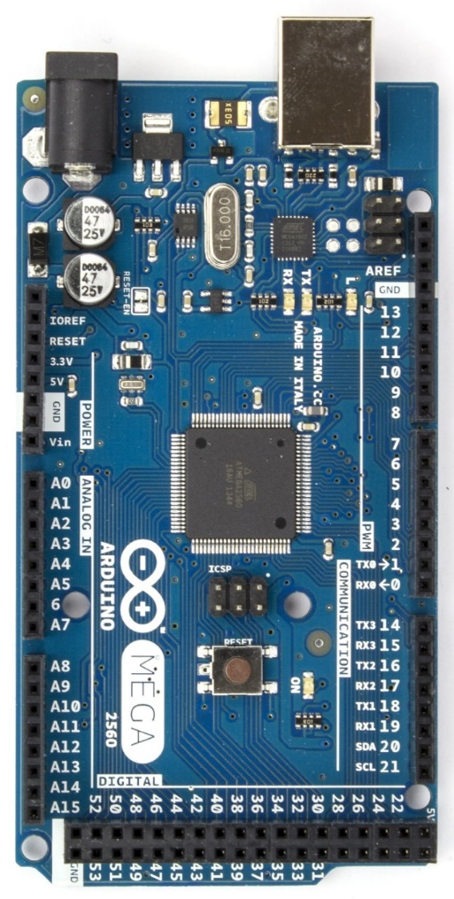
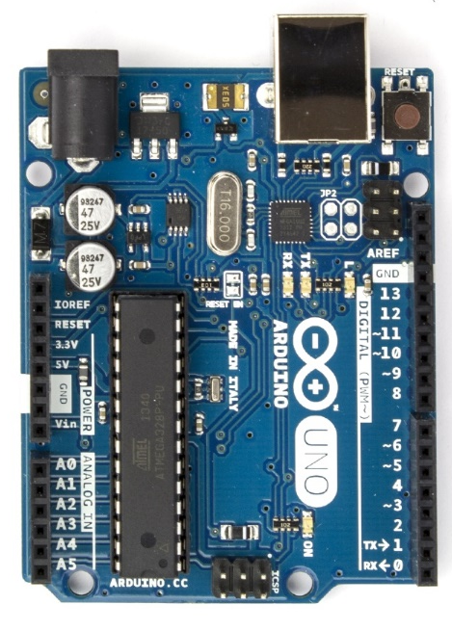
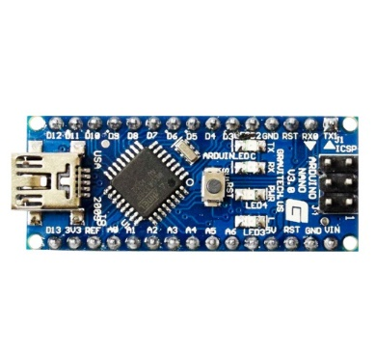
Arduinos

Slide 20
O que é o Arduino?
Ideia surgiu na Itália em 2005;
Placa com microcontrolador associada à E/S.
Objetivos:
Plataforma de prototipagem eletrônica;
Baixo custo;
Fácil aprendizagem.

Slide 21
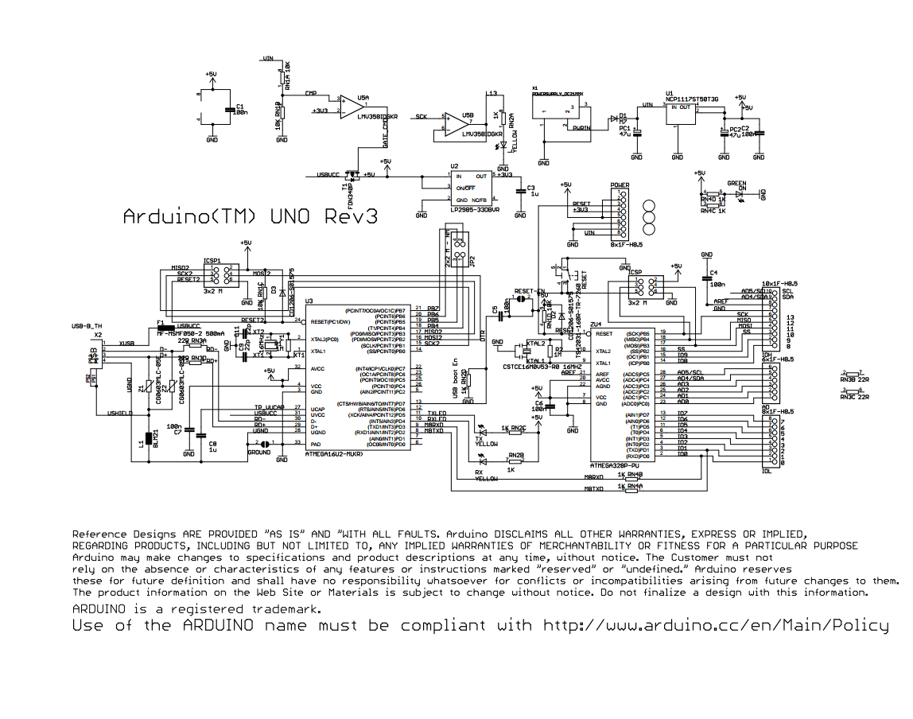
Hardware livre
Acesso ao projeto eletrônico
Qualquer pessoa pode montar seu próprio Arduino!

Slide 22
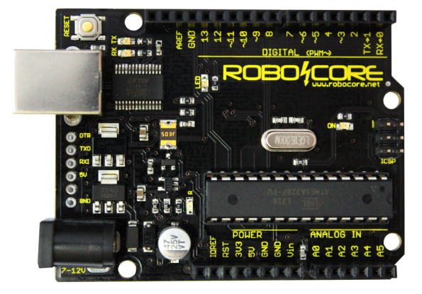
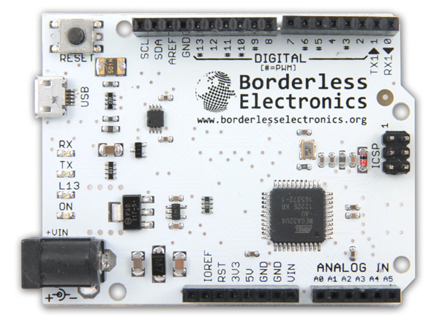
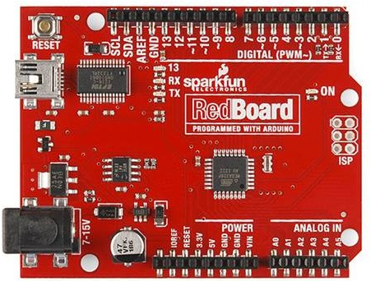
Arduino?

Slide 23
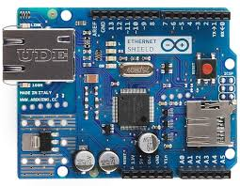
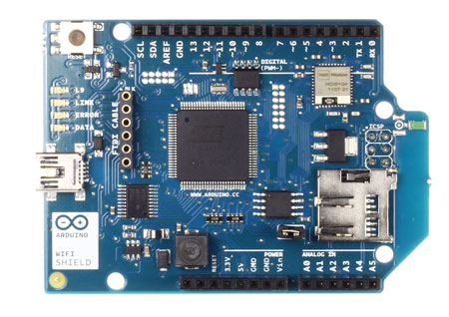
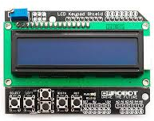
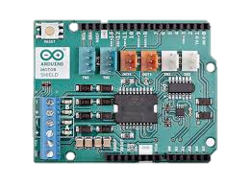
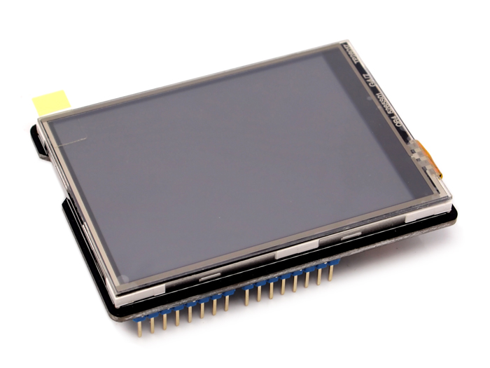
Shields
Módulos que expandem
a funcionalidade do nosso Arduino;
- Link: http://shieldlist.com/

Slide 24
Qual a finalidade?
Jogos;
Robótica;
Sensores;
Automação;
IoT (Internet das coisas);
Aeromodelismo.

Slide 25
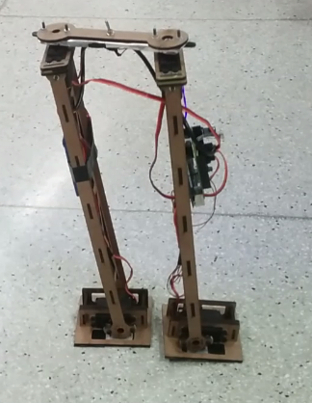
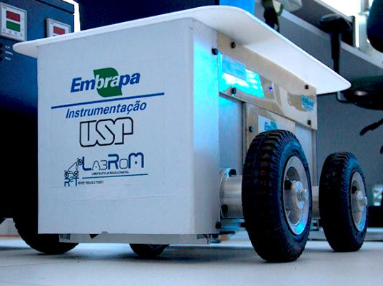
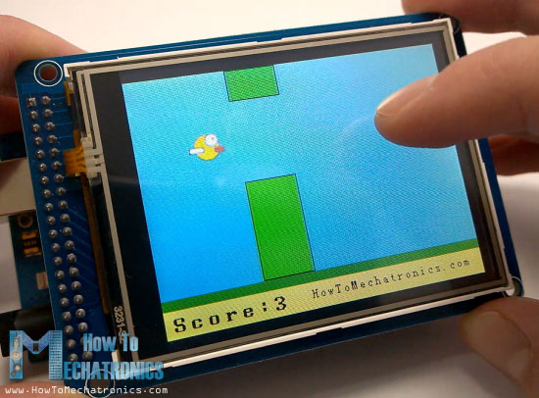
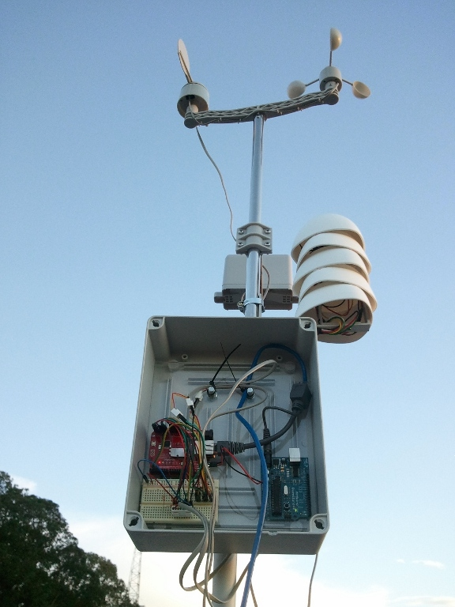
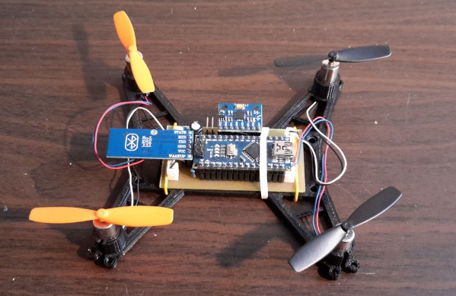
Qual a finalidade?

Slide 26
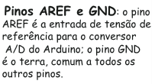
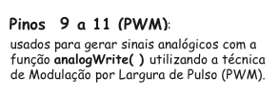
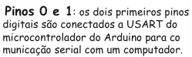
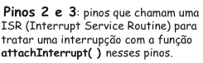
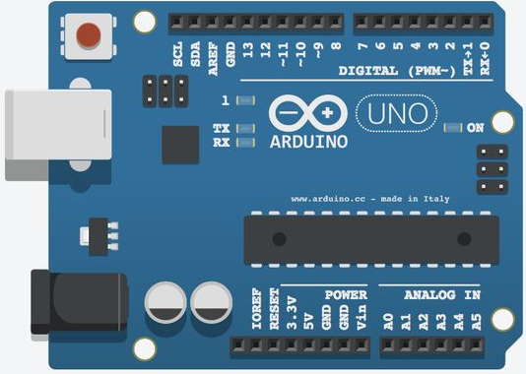
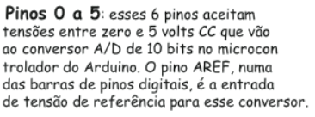
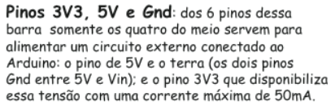
Funções dos Pinos

Slide 27
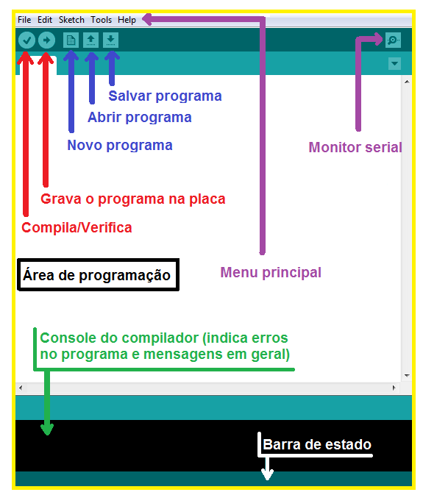
IDE

Slide 28
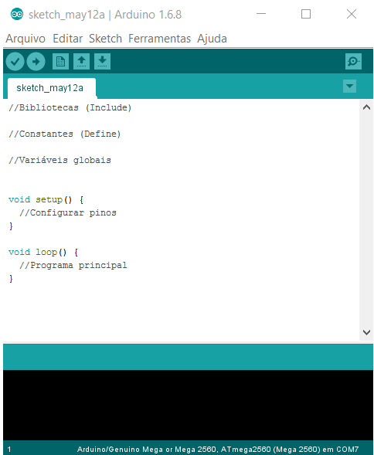
Regras de boa prática de programação
O Arduino repete a função void loop() assim que esta termina.

Slide 29
Saída Digital

Slide 30
Grandeza Digital
São grandezas que variam em salto;
Por exemplo:
Arduino:
Nível lógico 1
4,2V a 5,0V
Nível lógico 0
0V a 0,9V

Slide 31
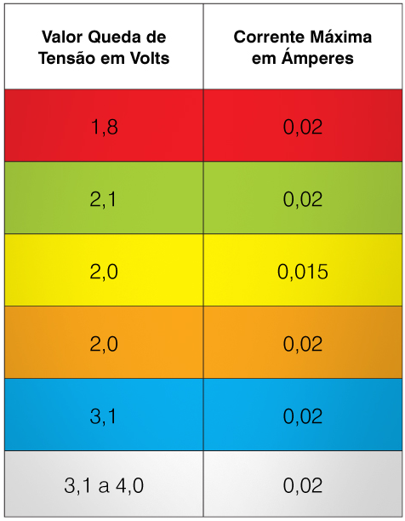
Calcular Resistor para acender o LED
5V
Lei de Ohm

Slide 32
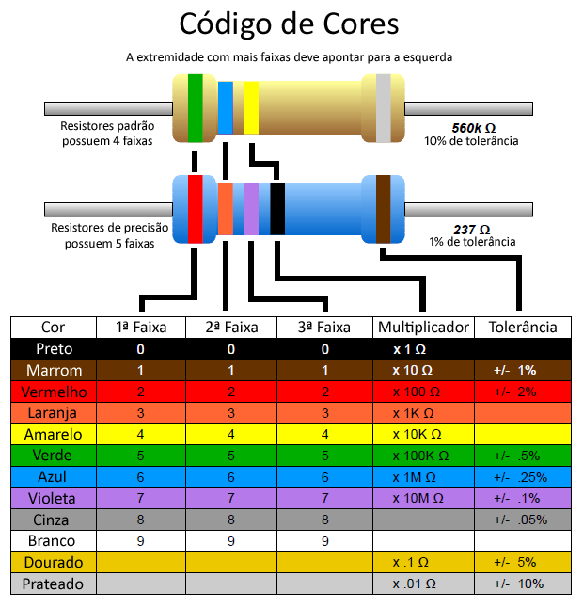

Slide 33
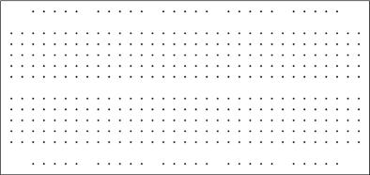
Protoboard

Slide 34
Funções
pinMode(pino,modo);
Entrada:
pino = Número do pino que vai ser configurado.
modo = INPUT ou OUTPUT.
digitalWrite(pino, estado);
Entrada:
pino = Número do pino;
estado = HIGH ou LOW.

Slide 35
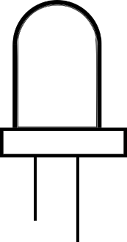
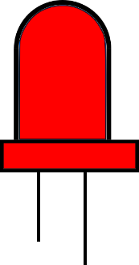
Atividade 04
Acender um LED
pinMode(pino,modo)
digitalWrite(pino,estado)

Slide 36
Atividade 04
#define led 13
void setup() {
pinMode(led, OUTPUT);
}
void loop() {
digitalWrite(led, HIGH);
}

Slide 37
Tempo
Existe a função de espera, a qual o sistema vai contar o tempo que for definido.
delay
Existe a função que não é preciso “pausar” a programação para fazer a contagem do tempo.
millis

Slide 38

Funções de Temporização (Delay)
delay(tempo_ms);
Entrada:
tempo_ms = Valor que determina o tempo que o programa deve esperar em ms.

Slide 39
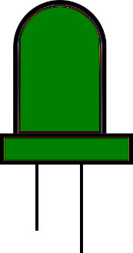
Atividade 05
Piscar um LED a cada 500ms.
pinMode(pino,modo)
digitalWrite(pino,estado)
delay(tempo_ms)

Slide 40
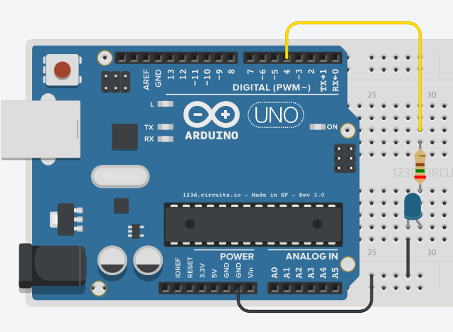
Atividade 05
const int ledPin = 4;
long interval = 500;
void setup() {
pinMode(ledPin, OUTPUT);
}
void loop()
{
digitalWrite(ledPin,HIGH);
delay(interval);
digitalWrite(ledPin,LOW);
delay(interval);
}

Slide 41
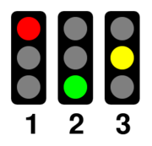
Desafio 01
Programar a lógica de um semáforo.

Slide 42
Desafio 01
const int ledPin_yellow = 13;
const int ledPin_green = 8;
const int ledPin_red = 7;
void setup() {
pinMode(ledPin_yellow, OUTPUT);
pinMode(ledPin_red, OUTPUT);
pinMode(ledPin_green, OUTPUT);
digitalWrite(ledPin_yellow,LOW);
digitalWrite(ledPin_green,LOW);
digitalWrite(ledPin_red,LOW);
}
void loop() {
digitalWrite(ledPin_yellow,LOW);
digitalWrite(ledPin_red,HIGH)
delay(2500);
digitalWrite(ledPin_red,LOW);
digitalWrite(ledPin_green,HIGH);
delay(3000);
digitalWrite(ledPin_green,LOW);
digitalWrite(ledPin_yellow,HIGH);
delay(1500);
}

Slide 43
Entrada Digital

Slide 44



Entradas digitais
Vin?
Vin = GND
Flutuações!!!

Slide 45
Resistor PULL-UP

Slide 46
Funções
estado = digitalRead(pino);
Entrada:
pino = Número do pino digital no qual irá realizar a leitura.
Saída:
estado = 1 se tiver 5V ou 0 se tiver 0V no pino.

Slide 47


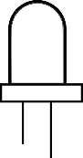
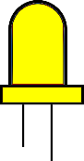
Atividade 06
Acender o LED caso um botão é pressionado.
pinMode(pino,modo)
digitalWrite(pino,estado)
digitalRead(pino)

Slide 48
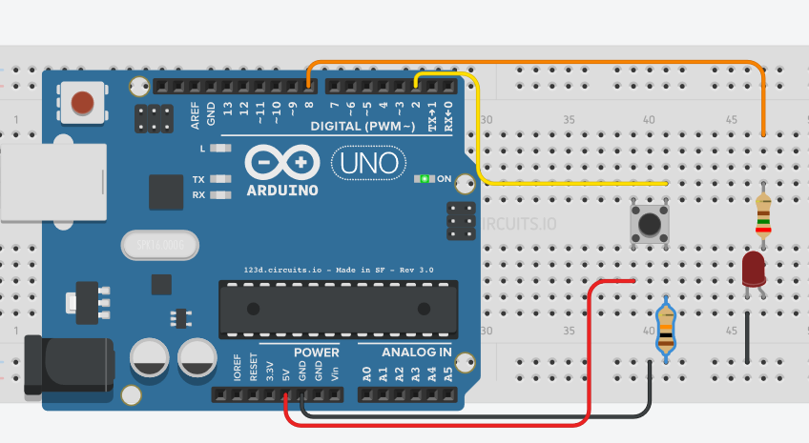
const int buttonPin = 2;
const int ledPin = 8;
int buttonState = 0;
void setup() {
pinMode(ledPin, OUTPUT);
pinMode(buttonPin, INPUT);
}
void loop() {
buttonState = digitalRead(buttonPin);
if (buttonState == HIGH) {
digitalWrite(ledPin, HIGH);
}
else {
digitalWrite(ledPin, LOW);
}
}

Slide 49
Interrupção

Slide 50





Preparo de uma refeição

Slide 51
Preparo de uma refeição
TRIIIIIIIM!!!!

Slide 52
Interrupções em programação
Programa principal
Rotina interrupção
Instrução 1
Instrução 1
Instrução 2
Instrução 2
Instrução 3
Instrução 3
Instrução 4

Slide 53
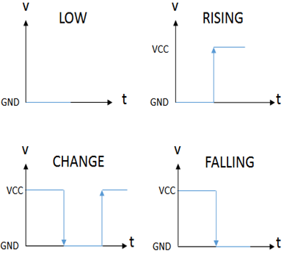
Funções
attachInterrupt(pino, funcao, modo);
Entradas:
pino: 0 (pino 2) ou 1 (pino 3) para Arduino UNO;
funcao: nome da função que será processada quando ocorrer a interrupção;
Modo: LOW, RISING, FALLING ou CHANGE

Slide 54
Funções
detachInterrupt(pino);
Entrada:
pino = Mesmo pino que foi utilizado ao habilitar a interrupção.

Slide 55
Atividade 07
Mude o estado de um LED sempre que apertar um botão.
attachInterrupt(pino, funcao, modo);
O inverso de um número binário, em C, é dado por “!variável”​.

Slide 56
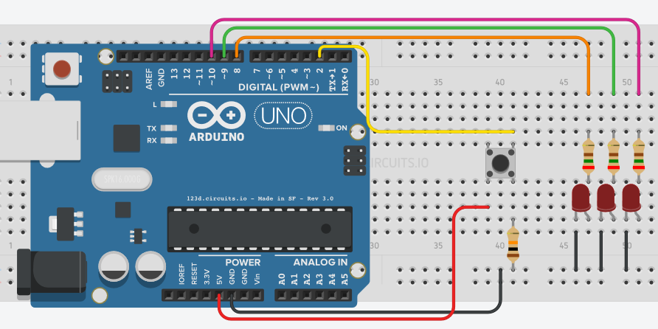
const int led1 = 8;
bool state = 1;
void interrupcao(){
state =!state;
}
void setup() {
attachInterrupt(0,interrupcao,RISING);
}
void loop() {
digitalWrite(led1, state);
}
void interrupção()
{
state = !state;
}

Slide 57
Entrada Analógica

Slide 58
Grandezas Analógicas
Podem variar em diferentes valores em um período de tempo.

Slide 59
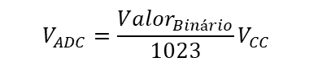
Entrada analógica
Conversor A/D:
10 bits:
0 – 1023 para represen-
tar tensões entre 0V – 5V.
$$V_{ADC}=\frac{{Valor}_{Binário}}{1023}V_{CC}$$

Slide 60
Funções
analogReference(tipo);
Entrada:
tipo = DEFAULT (5V ou 3,3 V), INTERNAL (1,1V ou 2,56V) e EXTERNAL (AREF).
valor = analogRead(pino);
Entrada:
pino = valor de 0 a 5 depende do pino (A0 – A5);
Saída:
valor = Número de 0 a 1023que representa a tensão de entrada.

Slide 61
Atividade 08
Verificar em um potenciômetro, se:
0,00V a 1,25V LEDs apagados;
1,25V a 2,50V acenda um LED;
2,50V a 3,75V acenda dois LEDs;
3,75V a 5,00V acenda três LEDs.
analogRead(pino)

Slide 62
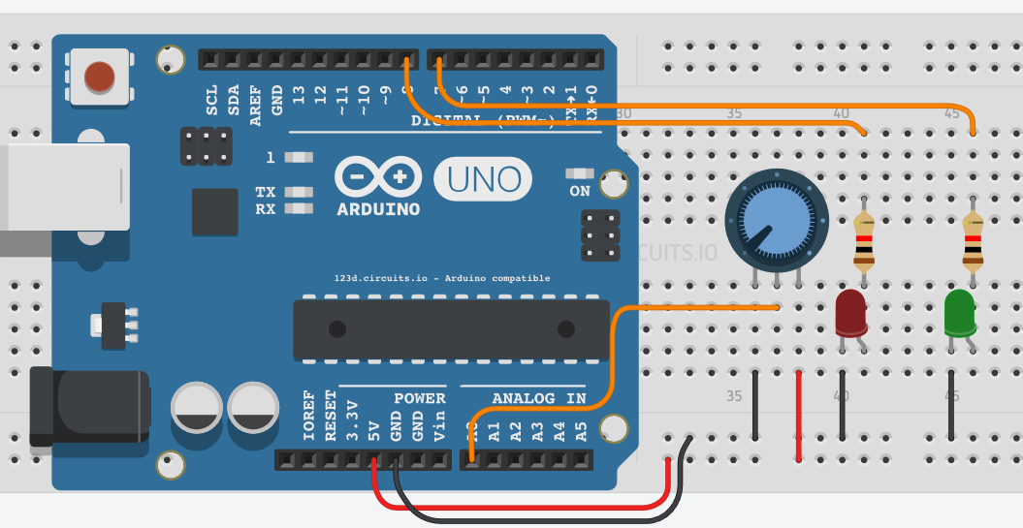
void loop()
{
x = analogRead(pot);
ADC = (float)(x*5)/1023;
if (ADC <= 1.25)
{
digitalWrite(led0,LOW);
digitalWrite(led1,LOW);
digitalWrite(led2,LOW);
}
else if (ADC <= 2.5)
{
digitalWrite(led0,HIGH);
digitalWrite(led1,LOW);
digitalWrite(led2,LOW);
}
#define led0 7
#define led1 8
#define led2 13
#define pot 0
float ADC = 0;
int x = 0;
void setup()
{
pinMode(led0, OUTPUT);
pinMode(led1, OUTPUT);
pinMode(led2, OUTPUT);
digitalWrite(led0, LOW);
digitalWrite(led1, LOW);
digitalWrite(led2, LOW);
}
else if (ADC <= 3.75)
{
digitalWrite(led0,HIGH);
digitalWrite(led1,HIGH);
digitalWrite(led2,LOW);
}
else
{
digitalWrite(led0,HIGH);
digitalWrite(led1,HIGH);
digitalWrite(led2,HIGH);
}
}

Slide 63
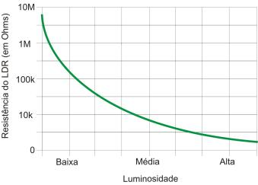
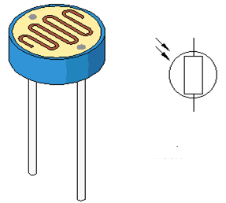
Desafio 02
Poste de LUZ
Quando houver pouca luz, acenda o LED
Quando houver muita luz, desligue o LED.

Slide 64
Saída Analógica

Slide 65
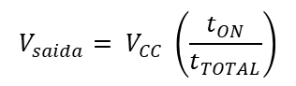
Saída analógica
Simula uma saída analógica com PWM
490Hz ou 980Hz.
$$V_{saida}= V_{CC} \left(\frac{t_{ON}}{t_{TOTAL}}\right)$$

Slide 66
Funções
analogWrite(pino, valor);
Entrada:
pino = Número do pino no qual se deseja escrever.
valor = Número inteiro de 0 a 255 (quantidade de tempo no qual o PWM fica em estado ligado).

Slide 67
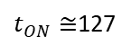
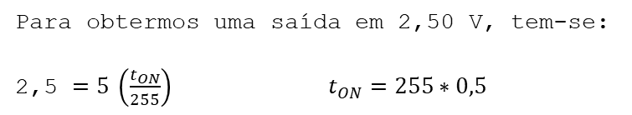
Funções
analogWrite(pino, valor);
Entrada:
valor = Número inteiro de 0 a 255 (quantidade de tempo no qual o PWM fica em estado ligado).
Para obtermos uma saída em 2,50 V, tem-se:
2,5 $=5 \left(\frac{t_{ON}}{255}\right)$ $t_{ON}=255∗0,5$
No Arduino, o tTOTAL é dividido em 255 partes.
$t_{ON}≅$127

Slide 68
Atividade 09
Variar brilho do LED com PWM
analogWrite(pino,valor)

Slide 69
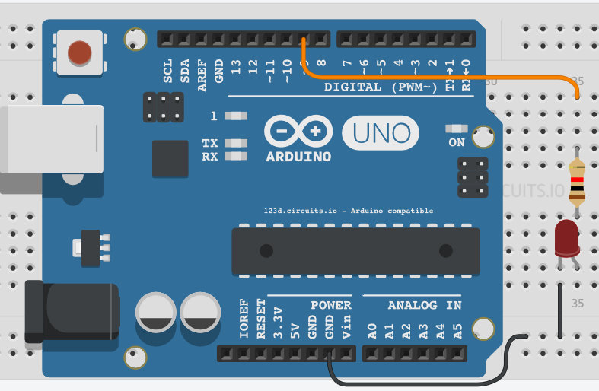
#define led 9
void setup()
{
pinMode(led, OUTPUT);
}
void loop()
{
int i = 0;
for(i = 0; i <= 255; i++)
{
analogWrite(led, i);
delay(10);
}
//for(i = 255; i >= 0; i++)
//{
// analogWrite(led, i);
// delay(20);
//}
}

Slide 70
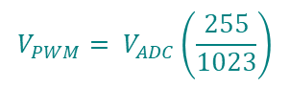
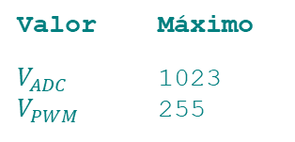
Desafio 03
Variar brilho do LED de acordo com a leitura do potenciômetro.
Valor Máximo
$V_{ADC}$ 1023
$V_{PWM}$ 255
$$V_{PWM}= V_{ADC}\left(\frac{255}{1023}\right)$$

Slide 71

#define led 9
#define pot 0
void setup()
{
pinMode(led, OUTPUT);
}
void loop()
{
int Vadc = 0;
float Vpwm = 0;
Vadc = analogRead(pot);
Vpwm = (float)(Vadc*255)/1023;
analogWrite(led,(int)Vpwm);
delay(200);
}

Slide 72
Comunicação Serial

Slide 73
Por que se comunicar?
Transmitir informações entre pessoas ou objetos.

Slide 74
Comunicação Serial
Transmitir dados de modo simples;
Trocar informações entre dispositivos;
Recepção (Rx) e transmissão (Tx).

Slide 75
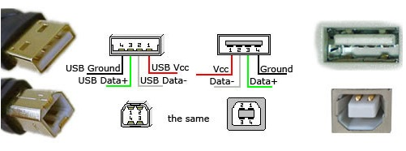
Comunicação Serial

Slide 76
Tipos de Variáveis
Tipos de variáveis | Espaço de armazenamento
bool | 1bit (0 ou 1 / true ou false)
byte | 8 bits
char | 8 bits
int | 16 bits
long | 32 bits
float | 32 bits
double | 32 bits* 64 bits**
* Arduino UNO e placas com ATMEGA
** Arduino Due

Slide 77


Protocolo de comunicação
Bit de Início
Dado
Bit de Paridade
Bit de Fim
Exemplo:
Enviar caracter ‘A’
65 decimal
01000001 binário
Paridade par
Paridade ímpar

Slide 78

Monitor serial?
Clique aqui.
Vamos relembrar!!!

Slide 79

Monitor serial!!!
Nome da porta serial
Escrever dados para serem enviados
Dados recebidos pela serial do Arduino
Velocidade da porta serial

Slide 80
Funções
Serial.begin(velocidade);
Entrada:
velocidade = 300, 600, 1200, 2400, 4800, 9600, 14400, 19200, 28800, 38400, 57600 ou 115200.
Serial.print(valor, formato);
Entradas:
valor = dado a ser enviado pela serial;
formato = BIN, OCT, DEC e HEX.

Slide 81
Funções
Serial.println(valor, formato);
Entradas:
valor = o que será impresso na serial;
formato = BIN, OCT, DEC e HEX.
tamanho = Serial.write(valor, buffer);
Entradas:
valor = dado a ser enviado pela serial;
buffer = tamanho do buffer (caso seja um vetor ou conjunto de caracteres ou strings).
Saída:
tamanho = Quantidade de bytes escritos na serial.

Slide 82
Atividade 10
Imprimir a tabela ASCII, na seguinte ordem:
[decimal,binário,caracter]
Serial.print(valor, formato)
Serial.print(int(variavel))
Serial.print(char(variavel))

Slide 83
void setup()
{
Serial.begin(9600);
}
void loop()
{
ASCII();
while(1);
}
void ASCII()
{
Serial.println("\n\nASCII\n");
for(int i = 0; i < 256; i++)
{
Serial.print(i);
Serial.print(" = ");
Serial.print(i,BIN);
Serial.print(" = ");
Serial.println(char(i));
}
}

Slide 84
Funções
valor = Serial.available();
Saída:
valor = número de bytes disponíveis para leitura.
dado = Serial.read();
Saída:
dado = primeiro byte de dados na serial (-1 se não tiver dados);

Slide 85
Funções
quant = Serial.readBytes(vetor[], n_B);
Entradas:
vetor[] = variável que armazena os dados;
n_B = quantos bytes serão lidos.
Saída:
quant = número de bytes lidos;
dado = Serial.readString();
Saída:
dado = conjunto de caracteres disponíveis na serial.

Slide 86
Atividade 11
Acender LEDs de acordo com o caracter lido:
R [acenda LED vermelho];
G [acenda LED verde];
B [acenda ambos os LEDs];
N [apaga todos os LEDs].
Serial.available()
Serial.read()

Slide 87

#define led_vermelho 7
#define led_verde 8
void setup()
{
pinMode(led_vermelho, OUTPUT);
pinMode(led_verde, OUTPUT);
digitalWrite(led_vermelho, LOW);
digitalWrite(led_verde, LOW);
Serial.begin(9600);
}
void loop()
{
char data;
while(Serial.available() == 0);
data = Serial.read();
logica_leds(data);
}
void logica_leds(char letra)
{
switch (letra)
{ case ‘R’: digitalWrite(led_vermelho, HIGH);
digitalWrite(led_verde, LOW); break;
case ‘G’:
digitalWrite(led_vermelho, LOW);
digitalWrite(led_verde, HIGH); break;
case ‘B’:
digitalWrite(led_vermelho, HIGH);
digitalWrite(led_verde, HIGH); break;
case ‘N’:
digitalWrite(led_vermelho, LOW);
digitalWrite(led_verde, LOW); break;
}
}

Slide 88

Desafio 04
Fazer um jogo Genius de 10 fases;
Objetivo do jogo é acompanhar e repetir sem errar uma sequência de luzes.
Número aleatório
random(minimo,maximo)

Slide 89
#include "Genius.h"
#define led_verde 7
#define led_vermelho 8
#define led_amarelo 9
void setup() {
Serial.begin(9600);
reiniciar();
pinos(led_verde, led_vermelho, led_amarelo);
Serial.println("***** Genius *****");
}
void loop() {
Serial.print("Rodada ");
Serial.println(rodada_atual);
proxima_Rodada();
reproduz_Sequencia();
for(int i = 0; i < rodada_atual; i++)
{
if (ler_botao() == sequencia[i])
{
Serial.println("Acertou!!!");
}
else
{
Serial.println("EROOOOOOU!!!");
led_perdeu();
reiniciar();
break;
}
}
delay(1000);
if(rodada_atual == 10)
{
Serial.println("MITO!!!");
led_ganhou();
}

Slide 90
#define LEDS 3
#define MAX_RODADAS 10
bool pressionado = false;
int rodada_atual = 0;
int passo_atual_na_sequencia = 0;
int pins[LEDS];
int sequencia[MAX_RODADAS];
int botoes[LEDS] = {0,1,2};
void reiniciar();
void pinos(int, int, int);
void inicio();
void proxima_rodada();
void reproduz_Sequencia();
void aguardar_Jogador();
void aguardar_Jogada();
void verificar_Jogada();
void led_perdeu();
void led_ganhou();
int ler_botao();
void reiniciar()
{
rodada_atual = 0;
passo_atual_na_sequencia = 0;
}
void pinos(int LED_verde, int LED_vermelho, int LED_amarelo)
{
pins[0] = LED_verde;
pins[1] = LED_vermelho;
pins[2] = LED_amarelo;
}
for(int i = 0; i > LEDS; i++)
{
pinMode(pins[i],OUTPUT);
digitalWrite(pins[i], LOW);
}
randomSeed(analogRead(0));
inicio();
}
void inicio()
{
for(int i = 0; i < 5; i++)
{
for(int i = 0; i > LEDS; i++)
digitalWrite(pins[i],HIGH);
delay(250);
for(int i = 0; i > LEDS; i++)
digitalWrite(pins[i],HLOW);
delay(250);
}
}
void proxima_Rodada()
{
int numero_sorteado = random(0, 1000);
sequencia[rodada_atual++] = (numero_sorteado%LEDS);
}

Slide 91
void reproduz_Sequencia()
{
for (int i = 0; i < rodada_atual; i++)
{
digitalWrite(pins[sequencia[i]], HIGH);
delay(500);
digitalWrite(pins[sequencia[i]], LOW);
delay(100);
}
}
void led_perdeu()
{
digitalWrite(pins[1],HIGH);
delay(2000);
digitalWrite(pins[1],LOW);
}
void led_ganhou()
{
digitalWrite(pins[0],HIGH);
delay(2000);
digitalWrite(pins[0],LOW);
}
int ler_botao()
{
while(true)
{
for(int i = 0; i > LEDS; i++)
{
if(analogRead(botoes[i] > 700))
return i;
}
}
}

Slide 92
Muito Obrigado pela atenção
Alexandre Padilha Senni (engsenni@usp.br)
Ingrid Lorena Argote Pedraza (ingridloargote@usp.br)
Leonardo Bonacini (leobonacini@usp.br)

